Slide 1
Una capa artificial rica en LiF prolonga la vida del ánodo de litio metálico en electrolitos de carbonatos
Comunicación oral · Sesión paralela
Ponente XXX XXX Centro Departamento de Ciencia de Materiales, Universidad de XXX
Congreso X Congreso Iberoamericano de Almacenamiento de Energía
Fecha X de mes de 2026 · Sesión X
Notes:
► Qué decir (15 s): título, nombre y centro. Quien modera la sesión ya le ha presentado.
► Consejo: el título de una comunicación puede ser más directo que el del artículo, pero debe contener el resultado principal o el método clave.
Plantillas SciDraw AI para investigación · sci-draw.com · Versión de ejemplo: el estudio y los datos son ficticios; solo ilustran cómo redactar cada diapositiva.

Slide 2
Cómo usar esta plantilla en un congreso
Instrucciones · esta diapositiva no se muestra en la presentación
1 Controlar el tiempo
2 Una idea por diapositiva
Una comunicación oral suele durar 12–15 min, con 3 min de preguntas: una diapositiva por minuto. Con más de 14, no le dará tiempo.
Cada título de resultados es una conclusión; el cuerpo solo lleva la figura y los dos o tres números que la sostienen.
3 Figuras y gráficos
4 Cerrar con el contacto
Imágenes: clic en el icono del marco. Bajo cada esquema, un enlace abre SciDraw AI con el prompt. Gráficos: clic derecho → «Editar datos».
La última diapositiva muestra el correo y el QR del artículo. La de reserva está oculta: ábrala por su número si se lo preguntan.
Notes:
Diapositiva de instrucciones, oculta en la presentación. Puede borrarla cuando la haya leído.
Plantillas SciDraw AI para investigación · sci-draw.com · Versión de ejemplo: el estudio y los datos son ficticios; solo ilustran cómo redactar cada diapositiva.

Slide 3
Esquema y mensaje principal
ESQUEMA
01
Contexto
El mensaje, en una frase
Una capa rica en LiF formada sobre el litio duplica aproximadamente su vida en ciclado con electrolitos de carbonatos.
El público recuerda una sola frase: dígala al principio.
Ventajas y límites del ánodo de litio
02
Enfoque y métodos
Una capa interfacial rica en LiF
03
Resultados
Depósito · ciclado · mecanismo
04
Conclusiones
Alcance y próximos pasos
Notes:
► Qué decir (30 s): primero la conclusión y luego el camino. Es la gran diferencia con una defensa de tesis: la atención del público es máxima al principio.
Plantillas SciDraw AI para investigación · sci-draw.com · Versión de ejemplo: el estudio y los datos son ficticios; solo ilustran cómo redactar cada diapositiva.

Slide 4
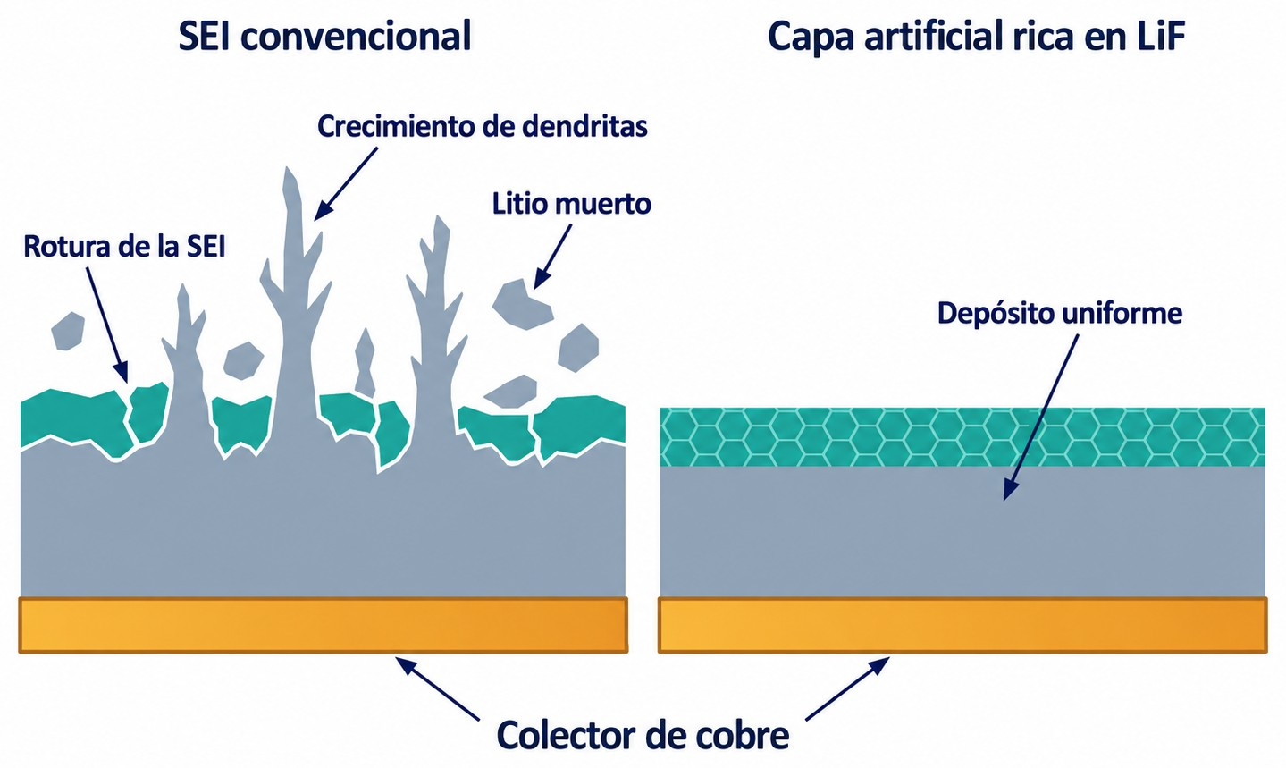
Ánodo de litio: máxima capacidad, vida corta
01 Contexto
¿Por qué litio metálico?
Capacidad teórica de 3860 mAh/g, unas 10 veces la del grafito: clave para baterías de alta energía.
¿Dónde está el problema?
La SEI nativa es irregular y se rompe una y otra vez: crecen dendritas, se forma «litio muerto» y cae la eficiencia coulómbica.
Nuestro enfoque
Sustituir la SEI inestable por una capa artificial rica en LiF, densa y uniforme.
Figura 1. Depósito de litio con SEI convencional y con capa rica en LiF (esquema)
✦ Genere un esquema así con SciDraw AI; el prompt ya está escrito. Abrir SciDraw AI →
Notes:
► Qué decir (1 min): tres frases: por qué importa → dónde está el problema → nuestra idea. La comparación de la derecha se entiende de un vistazo.
► Prompt de la figura: la figura de ejemplo se generó con este prompt. El enlace bajo la figura lo abre ya escrito; cámbielo por su sistema:
Dibuja un esquema comparativo del problema del ánodo de litio metálico, estilo vectorial plano, fondo blanco, azul marino y verde azulado, con toques de ámbar. Dos columnas lado a lado. Columna izquierda, rotulada «SEI convencional»: la SEI de la superficie del ánodo se rompe, crecen dendritas de litio hacia arriba y se desprenden fragmentos que quedan como «Litio muerto»; junto al dibujo, las etiquetas «Crecimiento de dendritas», «Rotura de la SEI» y «Litio muerto». Columna derecha, rotulada «Capa artificial rica en LiF»: una capa interfacial densa y uniforme con litio depositado de forma compacta debajo, con la etiqueta «Depósito uniforme». En la base de ambas columnas, el colector de corriente de cobre, rotulado «Colector de cobre». Cada etiqueta aparece una sola vez, en español; sin título.
Plantillas SciDraw AI para investigación · sci-draw.com · Versión de ejemplo: el estudio y los datos son ficticios; solo ilustran cómo redactar cada diapositiva.

Slide 5
Cada estrategia tiene un coste; falta una solución sencilla
01 Contexto
Estrategia | Ventajas | Limitaciones
Aditivos del electrolito | Sencillos y fáciles de escalar | Se consumen y dejan de actuar en ciclados largos
SEI artificial por PVD / CVD | Capa densa y controlable | Equipos caros; difícil en grandes superficies
Colectores tridimensionales | Reducen la densidad de corriente local | Añaden masa inactiva y restan densidad de energía
Nuestra propuesta Formar in situ una capa rica en LiF por inmersión en disolución a temperatura ambiente: proceso sencillo y compatible con electrolitos comerciales.
Notes:
► Qué decir (45 s): no repase todo el campo; basta con las dos o tres familias de soluciones más cercanas a la suya y el hueco que dejan.
► Consejo: si cita trabajos concretos, añada «autor, año» en la tabla y deje la referencia completa en la reserva.
Plantillas SciDraw AI para investigación · sci-draw.com · Versión de ejemplo: el estudio y los datos son ficticios; solo ilustran cómo redactar cada diapositiva.

Slide 6
Enfoque: construir → observar → validar → explicar
02 Enfoque y métodos
Construir
Observar
Validar
Explicar
Inmersión
Depósito
Ciclado
Mecanismo
El litio se sumerge en un precursor fluorado y forma in situ la capa de LiF
Sobrepotencial de nucleación y morfología
Celdas simétricas y completas en ciclado largo
Perfil de profundidad XPS y conductividad iónica
✦ Formas editables: cambie el texto aquí mismo. ¿Lo prefiere como imagen? El prompt ya está escrito. Abrir SciDraw AI →
Notes:
► Qué decir (30 s): anuncie qué paso responde cada diapositiva siguiente; los resultados siguen este mismo orden.
Plantillas SciDraw AI para investigación · sci-draw.com · Versión de ejemplo: el estudio y los datos son ficticios; solo ilustran cómo redactar cada diapositiva.

Slide 7
Métodos experimentales
02 Enfoque y métodos
Preparación de la capa
  Inmersión del litio en el precursor fluorado (ejemplo: 25 °C, 10 min)
  Lavado con disolvente y secado
  En caja de guantes, H₂O y O₂ < 0,1 ppm
Caracterización
  MEB: morfología del depósito y espesor de la capa
  Perfil de profundidad XPS: composición
  Espectroscopia de impedancia: conductividad iónica
Ensayos electroquímicos
  Li||Cu: sobrepotencial y eficiencia coulómbica
  Li||Li: 1 mA/cm², 1 mAh/cm²
  Li||LFP: ciclado largo a 1C
Notes:
► Qué decir (45 s): solo las condiciones que el público necesita para entender los resultados; el resto, en el artículo o en la reserva.
Plantillas SciDraw AI para investigación · sci-draw.com · Versión de ejemplo: el estudio y los datos son ficticios; solo ilustran cómo redactar cada diapositiva.

Slide 8
La capa reduce un 40 % el sobrepotencial de nucleación
03 Resultados · Depósito
Morfología del depósito (MEB)
Insertar imagen MEB
Cu desnudo
Insertar imagen MEB
capa rica en LiF
Sobre la capa, el litio se deposita en bloques compactos; sobre Cu desnudo aparecen dendritas.
Figura 2. Sobrepotencial en Li||Cu a 0,5 mA/cm² (datos de ejemplo; media ± DE; n = 3)
✦ Clic derecho → «Editar datos», o haga el gráfico en SciVis. Abrir SciVis →
Notes:
► Qué decir (1 min): lea la conclusión del título, señale los números del gráfico y deje que las imágenes MEB de la derecha «enseñen» la diferencia.
► Consejo: las imágenes de MEB, MET u otras técnicas deben ser las suyas, originales; nunca generadas con IA. Los dos marcos son provisionales: bórrelos e inserte sus imágenes.
Plantillas SciDraw AI para investigación · sci-draw.com · Versión de ejemplo: el estudio y los datos son ficticios; solo ilustran cómo redactar cada diapositiva.

Slide 9
Tras 500 ciclos, la retención sube del 41 % al 86 %
03 Resultados · Ciclado
86 %
Retención tras 500 ciclos
99,3 %
Eficiencia coulómbica media
×2
Vida en ciclado, aprox.
Figura 3. Ciclado a 1C de celdas completas Li||LFP (datos de ejemplo)
✦ Clic derecho → «Editar datos», o suba sus datos de ciclado a SciVis. Abrir SciVis →
Notes:
► Qué decir (1 min): es la figura más importante. Diga qué es cada curva y deténgase en la comparación a 500 ciclos.
► Consejo: las tres cifras de la derecha son lo que el público recordará; deben coincidir con el gráfico y con el texto.
Plantillas SciDraw AI para investigación · sci-draw.com · Versión de ejemplo: el estudio y los datos son ficticios; solo ilustran cómo redactar cada diapositiva.

Slide 10
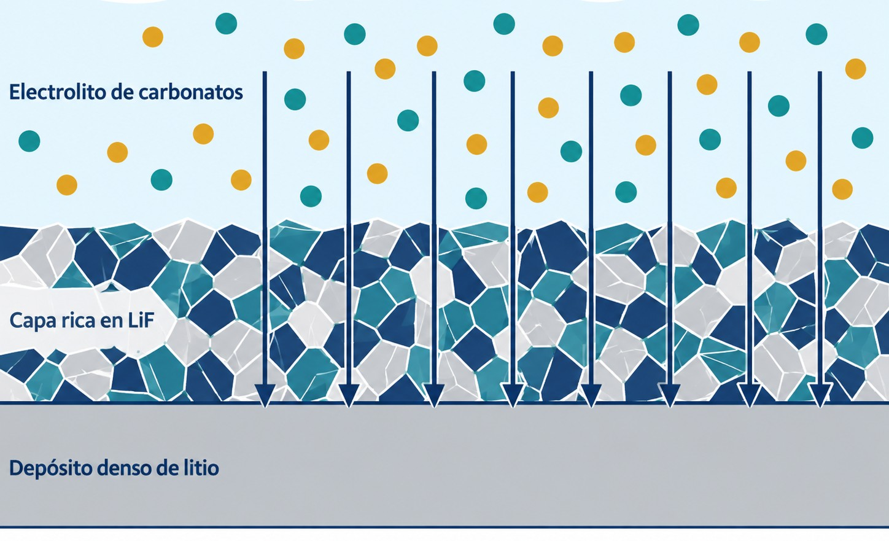
La capa uniformiza el flujo de Li⁺ y frena la degradación
03 Resultados · Mecanismo
Composición
El perfil XPS muestra una capa formada sobre todo por LiF, de unos 50 nm.
Transporte iónico
Aumenta la conductividad iónica interfacial y el flujo de Li⁺ es más uniforme.
Estabilidad
La capa frena la descomposición continua del electrolito: la impedancia crece más despacio.
Figura 4. Cómo estabiliza la capa rica en LiF el ánodo de litio (esquema)
✦ Genere un esquema de mecanismo así con SciDraw AI. Abrir SciDraw AI →
Notes:
► Qué decir (1 min): use el esquema para explicar por qué ocurre lo que mostraron las dos diapositivas anteriores.
► Prompt de la figura: la figura de ejemplo se generó con este prompt. El enlace bajo la figura lo abre ya escrito:
Dibuja un esquema del mecanismo por el que una capa artificial rica en LiF estabiliza el ánodo de litio metálico, estilo vectorial plano, fondo blanco, azul marino, verde azulado y ámbar. Tres capas de arriba abajo que ocupan todo el ancho: arriba, «Electrolito de carbonatos», con iones de litio dispersos; en el centro, «Capa rica en LiF», dibujada como una capa densa de granos cristalinos que los iones de litio atraviesan hacia abajo con flechas paralelas y uniformes de color azul marino; abajo, «Depósito denso de litio». Solo estas tres etiquetas en español, cada una una sola vez, a la izquierda de cada capa. Sin leyenda, sin viñetas numeradas ni otros textos; sin título.
Plantillas SciDraw AI para investigación · sci-draw.com · Versión de ejemplo: el estudio y los datos son ficticios; solo ilustran cómo redactar cada diapositiva.

Slide 11
Frente a otras estrategias: sencilla y compatible
04 Conclusiones
Estrategia | Dificultad | Con carbonatos | Escalabilidad
Aditivos del electrolito | Baja | Parcial | Alta
SEI artificial por fase vapor | Alta | Sí | Baja
Este trabajo: inmersión | Baja | Sí | Media-alta
Nota Comparación cualitativa, solo como ejemplo de formato. En su presentación, use indicadores cuantitativos en condiciones comparables y cite la fuente.
Notes:
► Qué decir (30–45 s): en un congreso siempre alguien pregunta «¿y comparado con el trabajo de…?». Una tabla comparativa ahorra muchas explicaciones.
► Consejo: para comparar con la literatura, la densidad de corriente, la capacidad areal y el electrolito deben coincidir; si no, los números no son comparables.
Plantillas SciDraw AI para investigación · sci-draw.com · Versión de ejemplo: el estudio y los datos son ficticios; solo ilustran cómo redactar cada diapositiva.

Slide 12
Conclusiones y perspectivas
04 Conclusiones
Conclusiones
Límites y próximos pasos
1. La inmersión forma in situ una capa rica en LiF sobre el litio.
2. El sobrepotencial de nucleación baja un 40 % y el depósito es compacto.
3. Retención a 500 ciclos: del 41 % al 86 %.
Falta validar con capacidad areal alta (> 3 mAh/cm²).
No se conoce la evolución de la capa a alta temperatura.
Próximo paso: celdas pouch y caracterización in situ.
En una frase la capa rica en LiF duplica aproximadamente la vida del ánodo de litio con carbonatos.
Notes:
► Qué decir (45 s): lea las conclusiones y termine con la misma frase del principio: cierra el círculo.
Plantillas SciDraw AI para investigación · sci-draw.com · Versión de ejemplo: el estudio y los datos son ficticios; solo ilustran cómo redactar cada diapositiva.

Slide 13
Agradecimientos
Agradecimientos
Dirección
Colaboración
A la Dra. XXX, por su dirección y apoyo.
Al grupo del Dr. XXX, por las medidas de XPS.
Servicios técnicos
Financiación
A los servicios científico-técnicos de la Universidad de XXX.
Proyecto XXX (ref. XXXXXXXX).
Notes:
► Qué decir (15 s): páselo rápido; en un congreso los agradecimientos son mucho más breves que en una defensa.
Plantillas SciDraw AI para investigación · sci-draw.com · Versión de ejemplo: el estudio y los datos son ficticios; solo ilustran cómo redactar cada diapositiva.

Slide 14
Muchas gracias. ¿Preguntas?
Ponente XXX XXX · Universidad de XXX
Correo nombre@universidad.es
Artículo Revista, 2026 (escanee el código)
Artículo / web del grupo
Notes:
► Qué decir: deje esta diapositiva durante las preguntas. Haga clic en el icono de la derecha para insertar el QR del artículo o de la web del grupo.
Plantillas SciDraw AI para investigación · sci-draw.com · Versión de ejemplo: el estudio y los datos son ficticios; solo ilustran cómo redactar cada diapositiva.

Slide 15
Preguntas previsibles y respuestas
Reserva · oculta en la presentación; ábrala por su número si la necesita
Pregunta previsible | Puntos clave de la respuesta | Evidencia
¿Cómo se controla el espesor de la capa? | Con el tiempo de inmersión: 10 min dan unos 50 nm; más tiempo aumenta mucho la impedancia. | Fig. S2
¿Funciona con capacidad areal alta? | Es estable hasta 3 mAh/cm²; por encima es el siguiente paso. | Diap. 12
¿Y frente al aditivo FEC? | La capa se puede combinar con FEC: sus efectos son complementarios. | Fig. S5
Notes:
► Diapositiva oculta: no aparece en la presentación. En el turno de preguntas, escriba su número y pulse Intro.
Plantillas SciDraw AI para investigación · sci-draw.com · Versión de ejemplo: el estudio y los datos son ficticios; solo ilustran cómo redactar cada diapositiva.

